Slide 1
Esercitazioni di Fondamenti di Programmazione (AK – LZ)
Materiale didattico preparato dal dott. Benamati Riccardo
Università di Modena e Reggio-Emilia
a.a. 2023-2024

Slide 2
Benamati Riccardo
Mail:
269260@studenti.unimore.it
Materiale fatto a lezione:
https://github.com/RiccardoBenamati/Tutoraggio_Fondamenti_Programmazione.git
Dopo ogni lezione troverete una cartella datata con il materiale utilizzato:
Codice Python;
Lezione registrata;
Eventuali file integrativi.

Slide 3
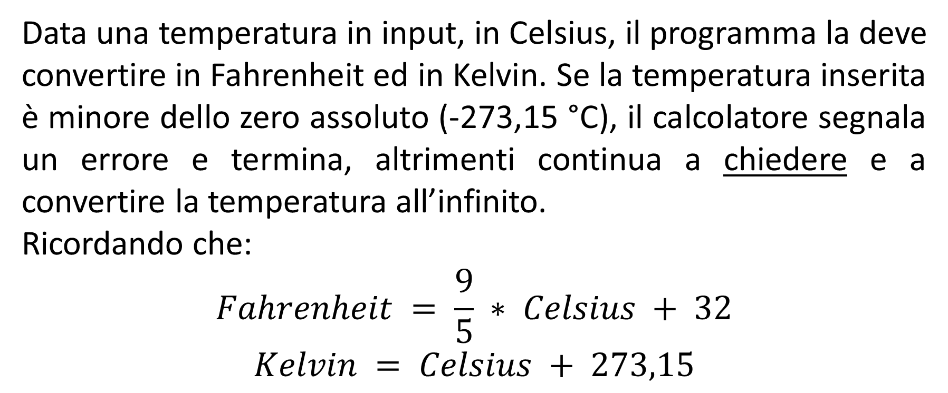
Esercizio 1
Data una temperatura in input, in Celsius, il programma la deve convertire in Fahrenheit ed in Kelvin. Se la temperatura inserita è minore dello zero assoluto (-273,15 °C), il calcolatore segnala un errore e termina, altrimenti continua a chiedere e a convertire la temperatura all’infinito.
Ricordando che:
$$Fahrenheit = \frac{9}{5} ∗ Celsius + 32$$
$$Kelvin = Celsius + 273,15$$

Slide 4
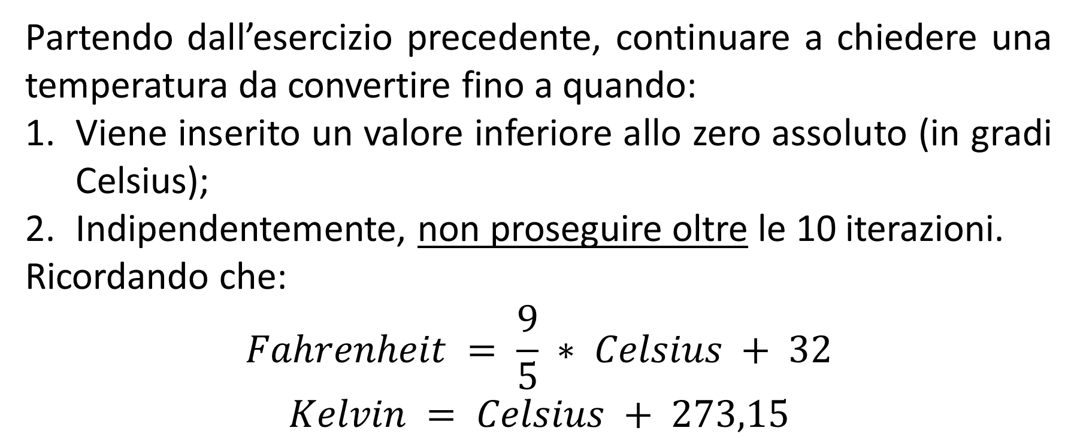
Esercizio 1 - Variante
Partendo dall’esercizio precedente, continuare a chiedere una temperatura da convertire fino a quando:
Viene inserito un valore inferiore allo zero assoluto (in gradi Celsius);
Indipendentemente, non proseguire oltre le 10 iterazioni.
Ricordando che:
$$Fahrenheit = \frac{9}{5} ∗ Celsius + 32$$
$$Kelvin = Celsius + 273,15$$

Slide 5
Esercizio 2
Inserire in input 5 numeri interi positivi e, dopo averli inseriti tutti, stampare a video, per ogni numero, una riga di asterischi lunga quanto il valore dei numeri inseriti.
Esempio:
Numeri inseriti: 5, 3, 9.
Output:
*****
***
*********

Slide 6
Esercizio 3
Scrivere un algoritmo che scriva tutte le coppie di numeri naturali la cui somma è 20.
Esempio:
(16; 4), (18; 2), (8; 12), …

Slide 7
Esercizio 4
Dato un numero N in input, scrivere a video una matrice NxN che possiede i lati esterni composti da asterischi (*) e l’interno da +.
Esempio: N=4
* * * *
* + + *
* + + *
* * * *

Slide 8
Esercizio BONUS
Dato un numero N in input, scrivere a video una matrice NxN che possiede i lati esterni composti da numeri progressivi in senso orario, partendo con l’1 dall’angolo in alto a sinistra.
Gli altri spazi devono essere riempiti da un asterisco (*).
Esempio: N=4
1 2 3 4
12 * * 5
11 * * 6
10 9 8 7

